Slide 1
Репродукція як механізм забезпечення безперервності існування видів
БІОЛОГІЯ 10 КЛАС

Slide 2
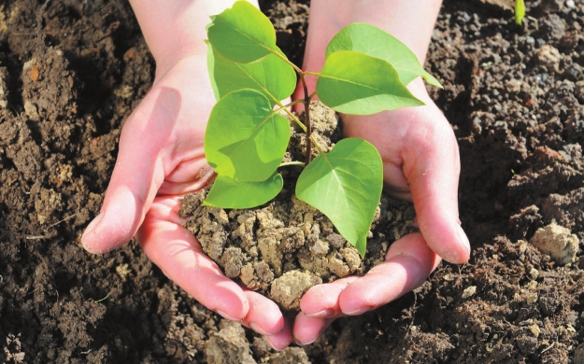
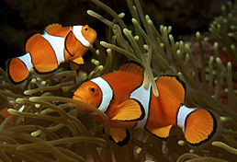
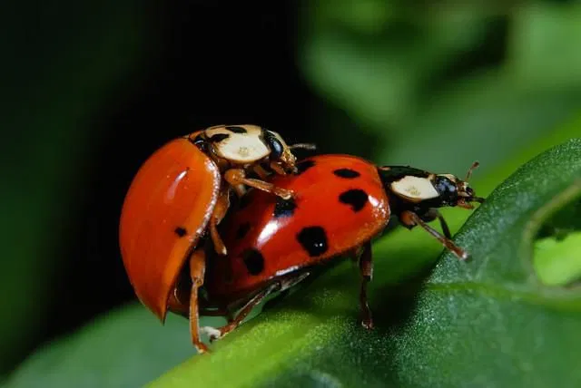
завдяки розмноженню живі види підтримують своє існування

Slide 3
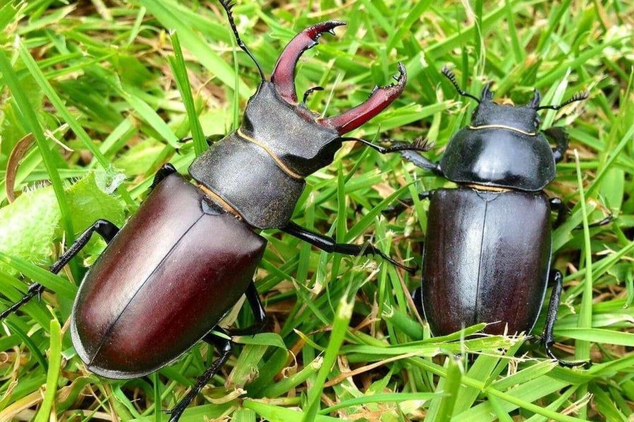
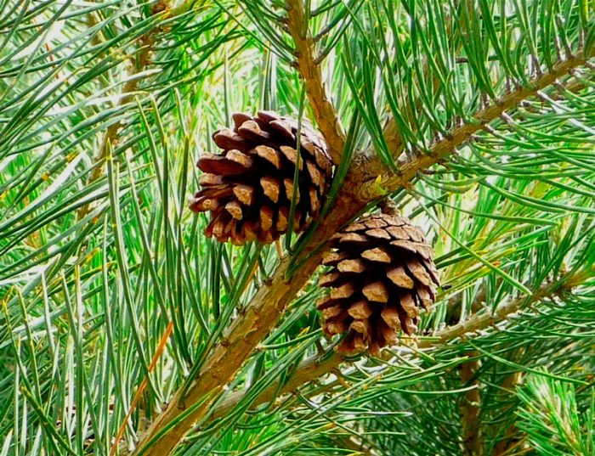
Розмноження – притаманна всім організмам властивість відтво­рення собі подібних, завдяки чому забезпечуються безперервність і спадковість життя

Slide 4
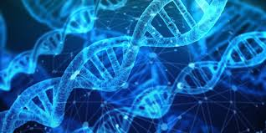
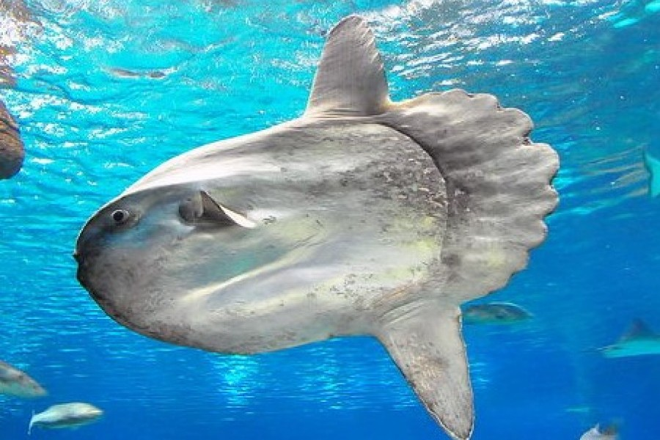
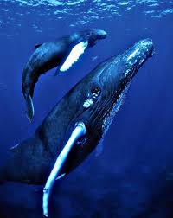
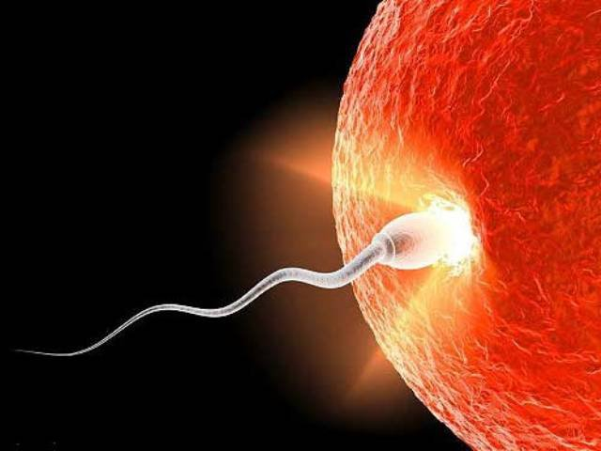
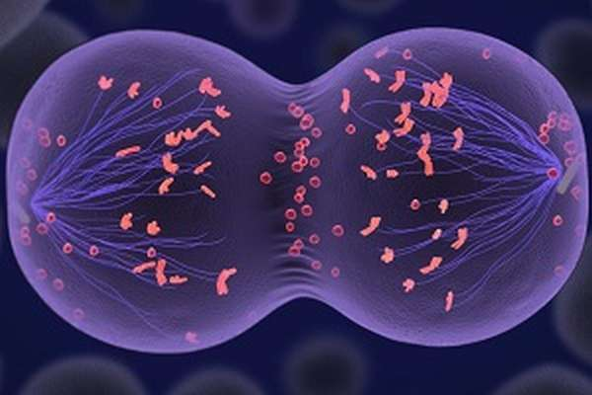
Здатність розмножуватись реалізується на кожному з рівнів організації

Slide 5
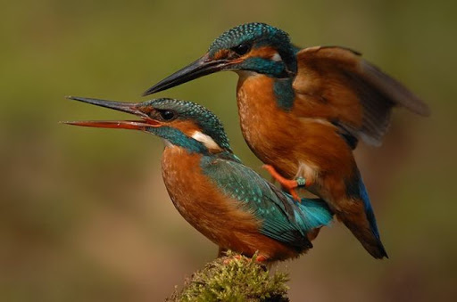
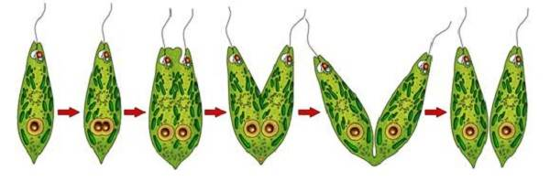
Основні форми розмноження живих іс­тот
НЕСТАТЕВЕ
за допомогою однієї нестатевої клітини або групи соматич­них клітин
СТАТЕВЕ
за допомогою гамет

Slide 6
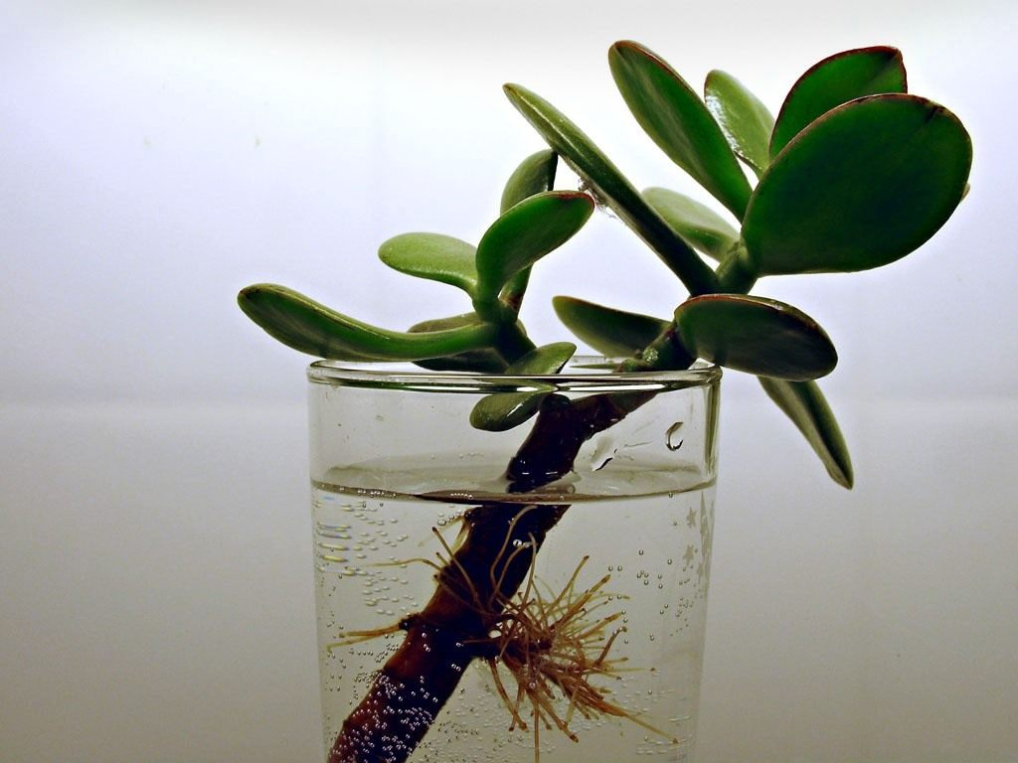
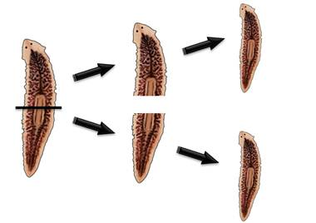
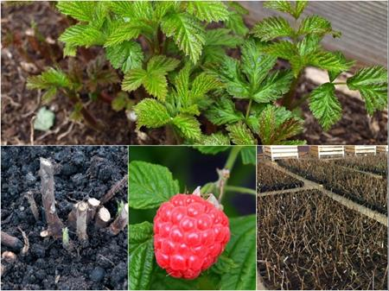
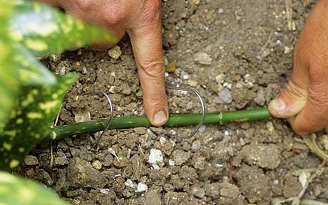
Вегетативне розмноження здійснюється за якого в багато­ клітинних організмів відокремлюються групи нестатевих клітин, які дають початок новому організму

Slide 7
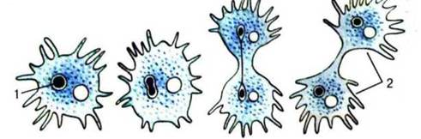
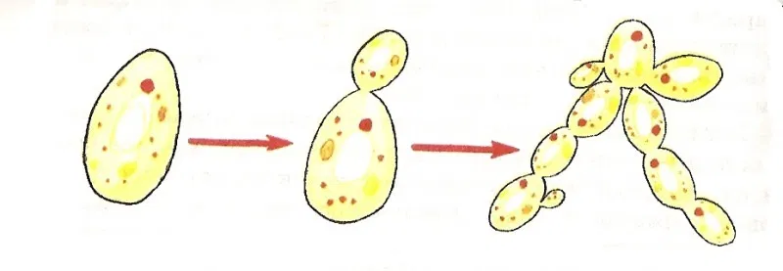

Нестатеве розмноження- це відтворення собі подібних за участі нестатевих клітин
поділ навпіл
брунькування
множинний поділ

Slide 8
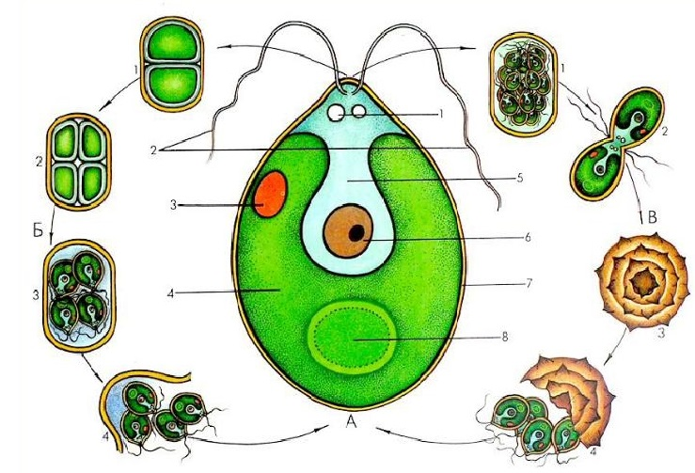

Нестатеве розмноження
Спороутворення

Slide 9

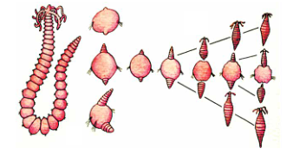
Нестатеве розмноження: переваги недоліки
-потрібна одна батьківська особина
-нащадки генетично ідентичні
-сприяє поширенню виду
-швидке розмноження
відсутня генетична
мінливість

Slide 10
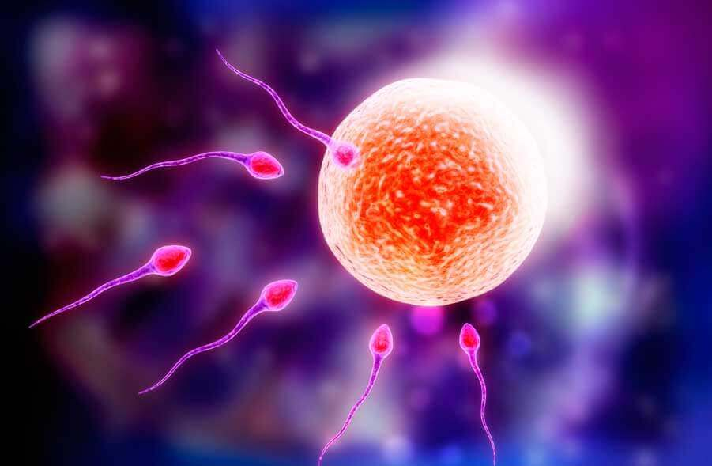
Статеве розмноження – відтворення собі подібних за участі статевих клітин
-обов’язковою умовою статевого розмноження є запліднення, що супроводжується утворенням нового організму з диплоїдним набором хромосом
-гамети, що їх утворює чоловіча особина, називаються сперматозоонами (сперміями), а жіночі гамети – яйцеклітинами

Slide 11
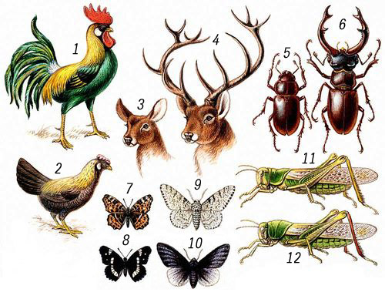
Роздільностатевість –явище, за якого сперматозоони утворюються в чоловічому організмі, яйцеклітини – в жіночому (наприклад, у членистоногих, хребетних). Поширене це явище і серед квіткових рослин, у яких розрізняють одно- та дводомні рослини

Slide 12
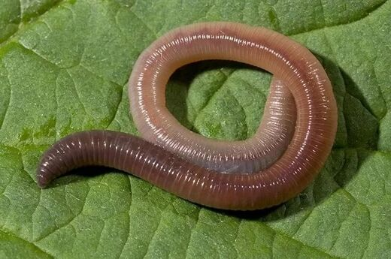
Гермафродитизм – спосіб статевого розмноження, за якого чоловічі та жіночі гамети розвиваються в одному організмі
зменшує затрати енергії на пошук партнера,
підвищує ймовірність залишити нащадків у організмів, що ведуть прикріплений, паразитичний, малорухливий, глибоководний спосіб життя.
у гермафродитів існують механізми, які запобігають самозаплідненню чоловічих і жіночих гамет, певні особливості будови статевої системи

Slide 13
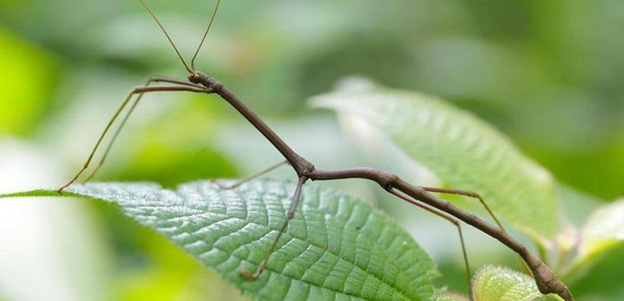
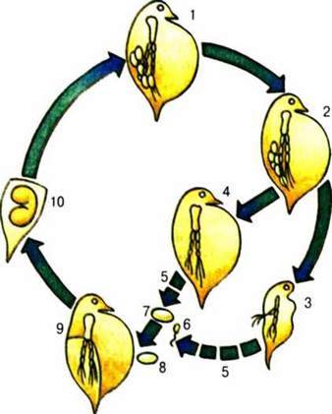
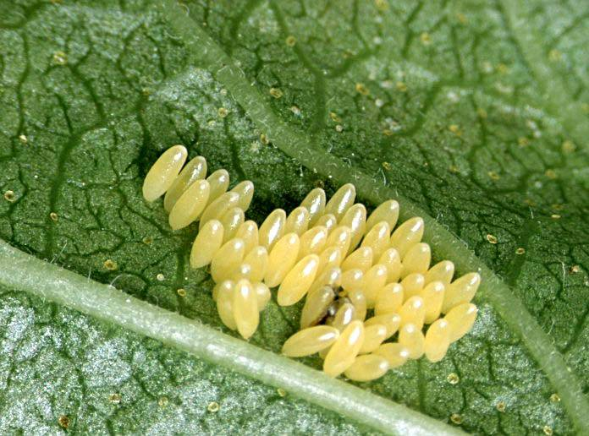
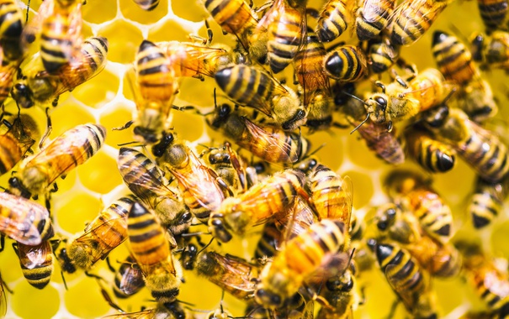
Партеногенез – спосіб розмноження, за якого розвиток нового організму здійснюється із незаплідненої яйцеклітини

Slide 14
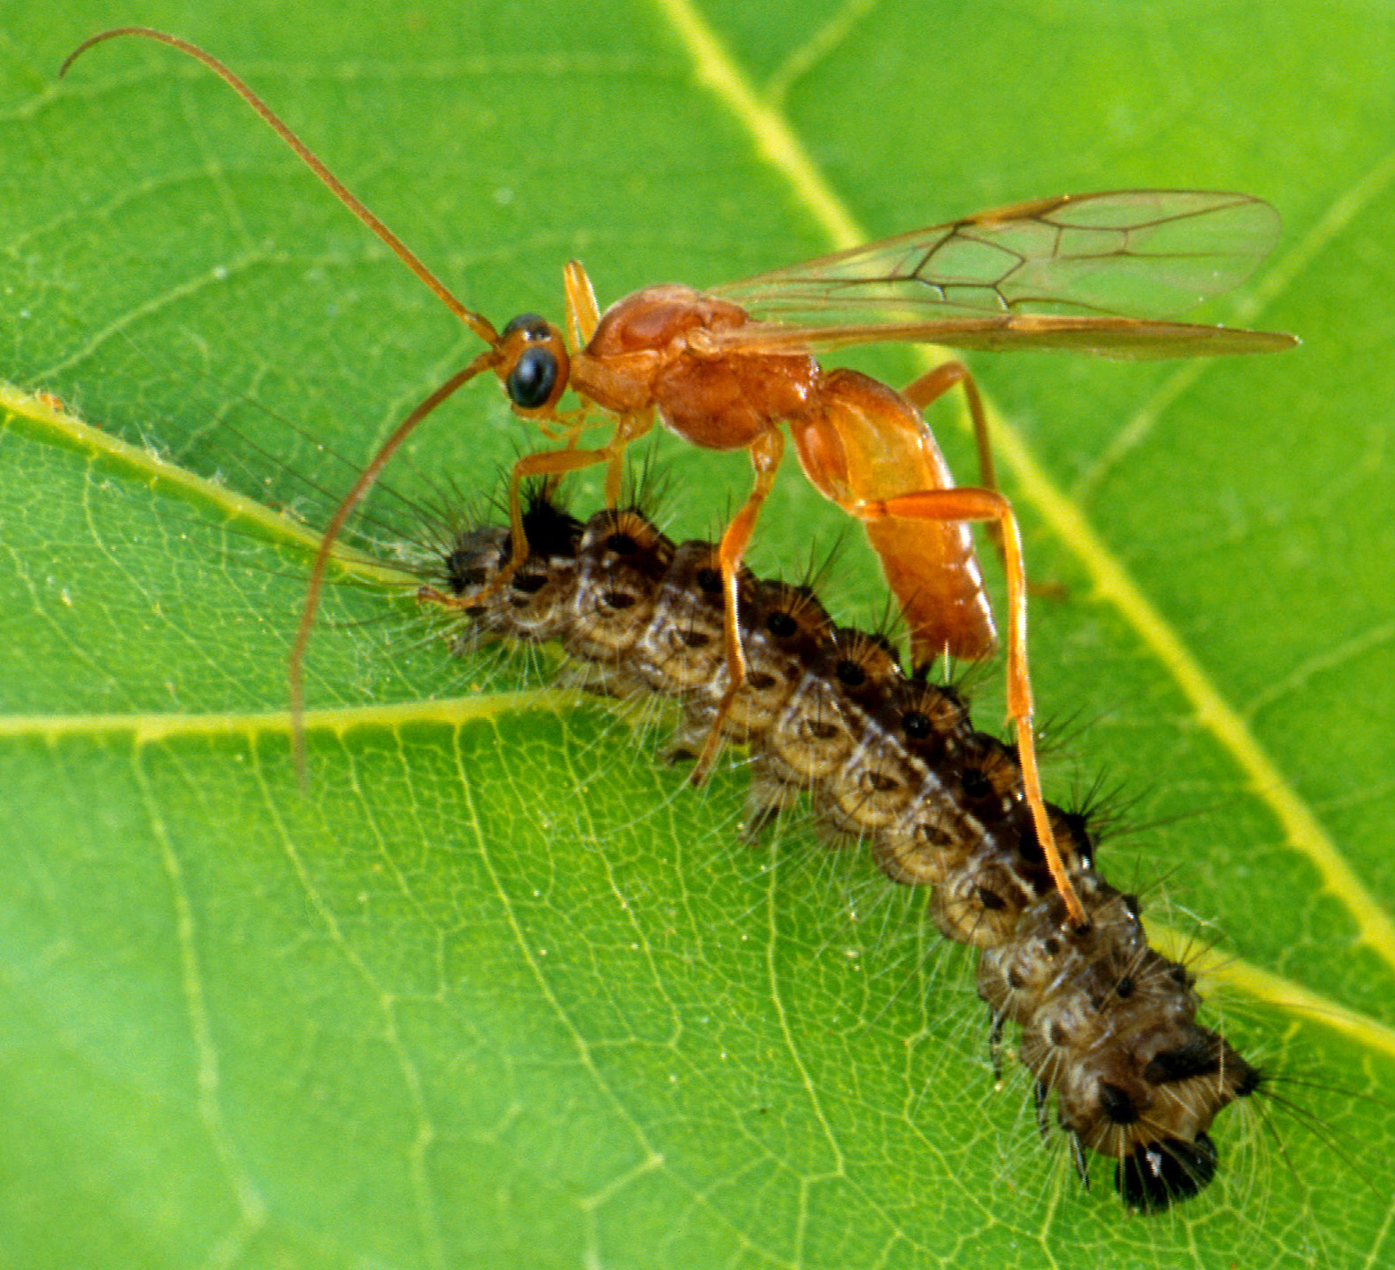

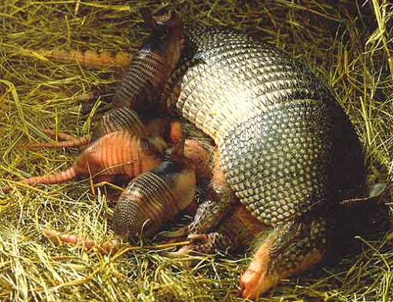
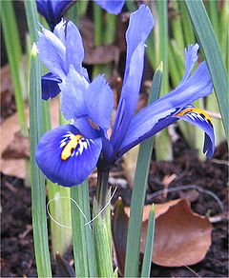
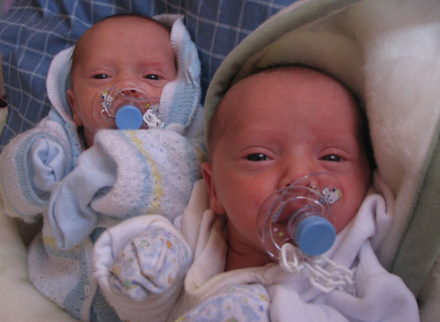
Поліембріонія – процес розвитку кількох зародків з однієї заплідненої яйцеклітини

Slide 15
Значення статевого розмноження
Отже, статеве розмноження має переваги над нестатевим, оскільки нові особини успадковують ознаки обох батьківських особин і тому мають можливість краще пристосовуватися до навколишнього середовища

Slide 16
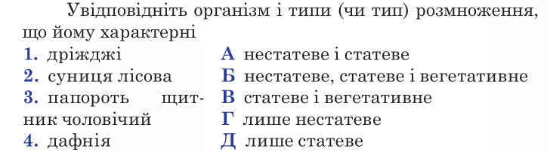
ЗАВДАННЯ

